Slide 1
Thermodynamik- Adiabatenkoeffizient von Luft
Gruppe 2: Adelind Elshani, Olexiy Fedorets, Tobias Wild, Mohammad Bilal Malik

Slide 2
Gliederung
Grundlagen und Ziel des Versuchs
Aufbau
Durchführung
Auswertung:
Rohdaten
Bestimmung der Frequenzen
Vernachlässigung der Dämpfung
Bestimmung der weiteren relevanten Größen
Vergleich der Ergebnisse
Fazit

Slide 3
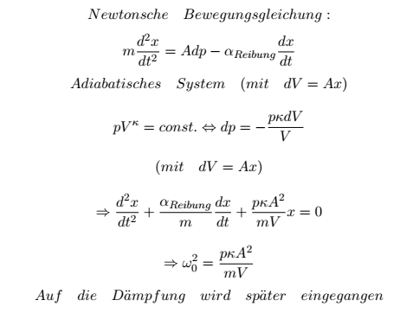
Grundlagen und Ziel
κ$=ω^{2}\frac{m}{PA^{2}}V bestimmen mittels Rüchardt−Methode$

Slide 4
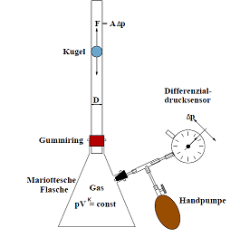
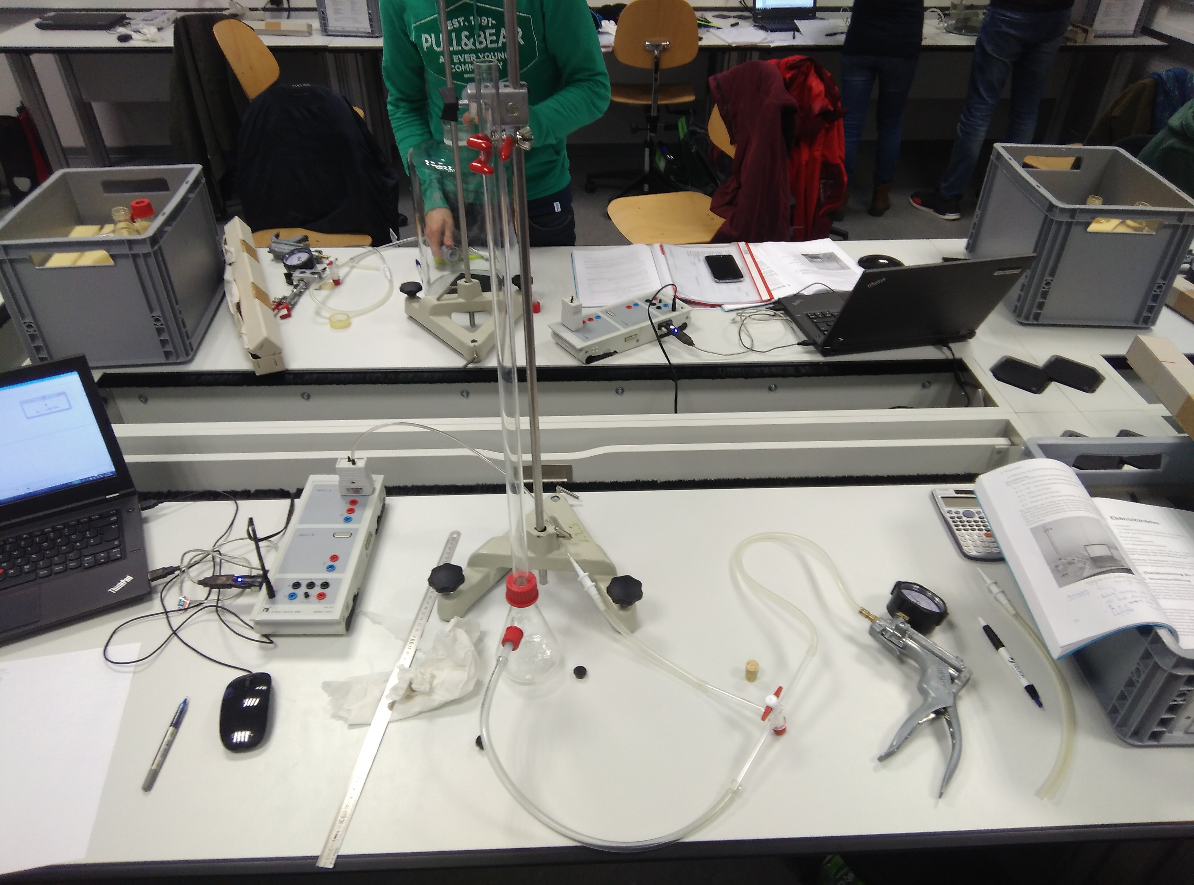
Aufbau des Versuchs

Slide 5
Durchführung
Messung von:
Durchmesser Rohr, ggf. vermessen der Schläuche
Masse der Kugel
Druck (atmosphärischer und Differenz dessen zum Innendruck der Flasche)
Messungen Frequenz
Druckaufbau in Flasche, vermessen der Gleichgewichtsposition
Auslenken der Kugel
Aufnahme des Druckverlaufs in der Flasche
Messung des Volumens der Flaschen

Slide 6
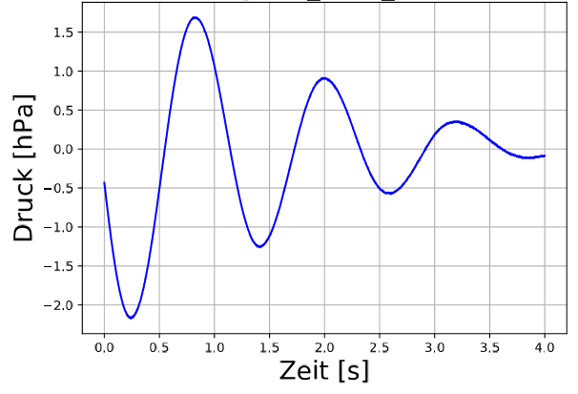
Rohdatenplots
Gruppe 1, große Flasche

Slide 7
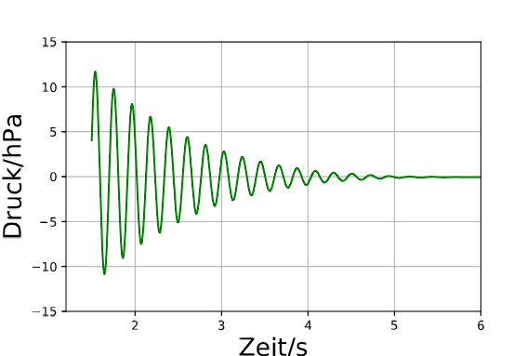
Rohdatenplots
Gruppe 2, kleine Flasche

Slide 8
Auswertung - Frequenzen
Gruppe 1
Gruppe 2
Bestimmung der Periodendauer T durch Nulldurchgänge
Gewichtetes Mittel pro Position, da unterschiedliche Fehler
FFT zur Bestimmung der Frequenz
Schwerpunkt des Peaks
Pro Position gewichtet gemittelt

Slide 9
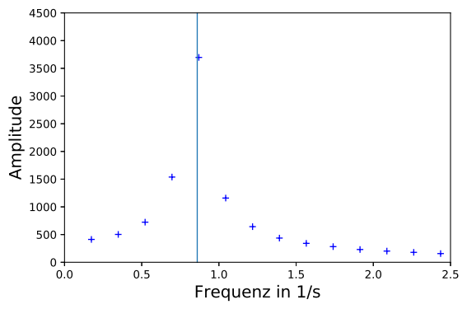

Fourier-Transformation Beispiel
Gruppe 2, große Flasche

Slide 10


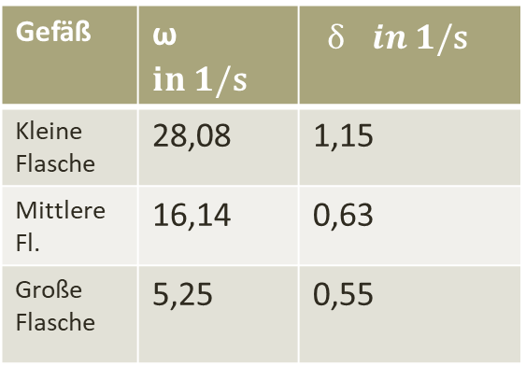
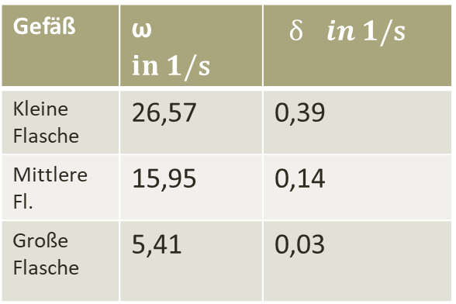
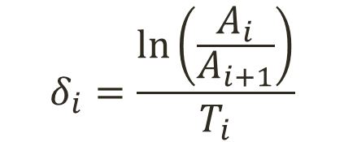
Dämpfung
Gruppe 1
Gruppe 2
Einhüllende mit Cassy-Interface
$$δ_{i}=\frac{\ln\left(\frac{A_{i}}{A_{i+1}}\right)}{T_{i}}$$
Gefäß | ω $in 1/{\text{s}}^{}$ | $$δ^{}in 1/{\text{s}}^{}$$
Kleine Flasche | 28,08 | 1,15
Mittlere Fl. | 16,14 | 0,63
Große Flasche | 5,25 | 0,55
Gefäß | ω $in 1/{\text{s}}^{}$ | $$δ^{}in 1/{\text{s}}^{}$$
Kleine Flasche | 26,57 | 0,39
Mittlere Fl. | 15,95 | 0,14
Große Flasche | 5,41 | 0,03
$$ω^{2}=ω_{0}^{2}+δ^{2}$$
$$ω^{2}≈ω_{0}^{2}$$

Slide 11
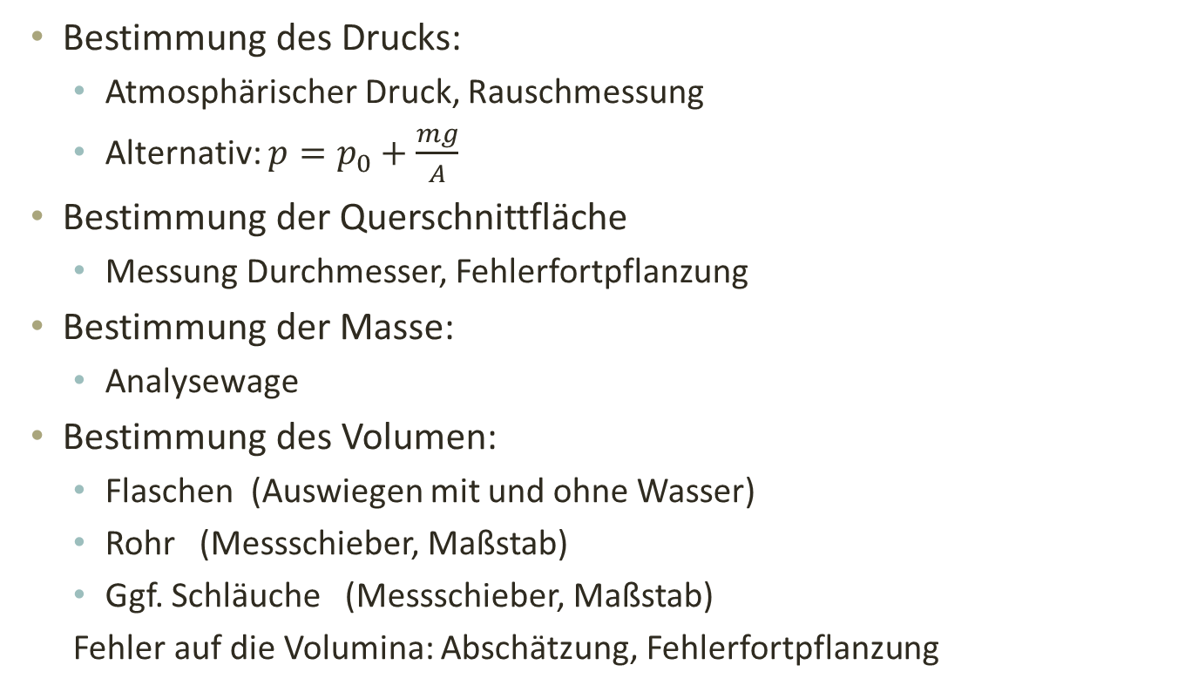
Auswertung – weitere Größen
Bestimmung des Drucks:
Atmosphärischer Druck, Rauschmessung
Alternativ: $p=p_{0}+\frac{mg}{A}$
Bestimmung der Querschnittfläche
Messung Durchmesser, Fehlerfortpflanzung
Bestimmung der Masse:
Analysewage
Bestimmung des Volumen:
Flaschen (Auswiegen mit und ohne Wasser)
Rohr (Messschieber, Maßstab)
Ggf. Schläuche (Messschieber, Maßstab)
Fehler auf die Volumina: Abschätzung, Fehlerfortpflanzung

Slide 12
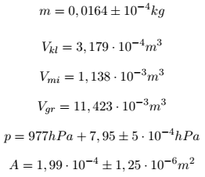
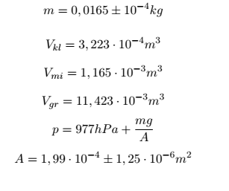
Messwerte
Gruppe 1
Gruppe 2

Slide 13
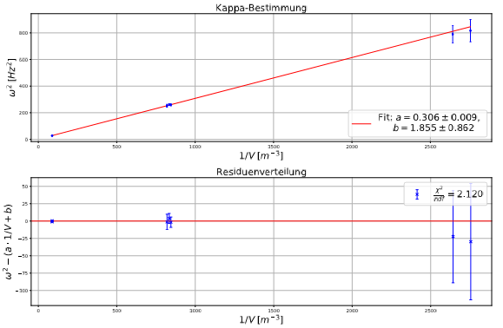
Regression und Residuen, Gruppe1

Slide 14
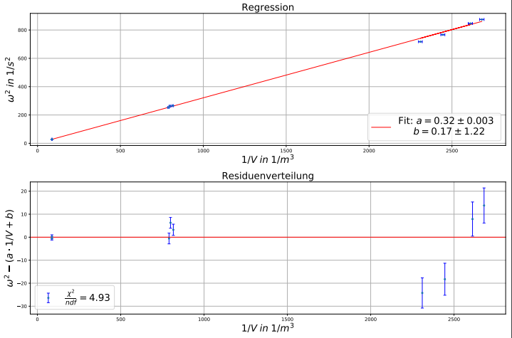
Regression und Residuen, Gruppe 2

Slide 15


Ergebnisse
Gruppe 1
Gruppe 2
κ$=1,287 ±0,042$
2,7σ - Umgebung
κ$=1,35 ±0,03$
2,2σ - Umgebung

Slide 16
Fazit
Schwierigkeiten:
Große Flasche: Kugelposition, richtiger Druck
Abschätzung des Fehlers von V
Dennoch relativ gute Ergebnisse

Slide 17
Vielen Dank für eure Aufmerksamkeit!

